Slide 1
UTICAJ IZMENJENOG DISTRIBUTIVNOG TARIFNOG SISTEMA OD AUGUSTA 2012 GODINE NA RAD ELEKTROENERGETSKOG SISTEMA REPUBLIKE MAKEDONIJE
Autori:
Nikola Pangovski
Nenad Jovanovski
MEPSO AD Skopje
IV SAVJETOVANJE CG KO CIGRE Herceg Novi, 11. - 14.05.2015

Slide 2
Model tržišta električne energije u Makedoniji 2012 godini
Izmenama distributivnog tarifnog sistema, usvojenog od strane regulatorne komisije za energetiku, koi je stupio na snazi od 01.08.2012 godine došlo je do promene u konzumu kod distributivnih potrošača.Od augusta 2012 godine EVN Makedonija ima obavezu prognoziranja potrošnje energije za dan unaprijed na satnom nivou. Novim pravilima, ELEM kao regulirani proizvođač ima obavezu planirati proizvodnju na satnom nivou za dan unaprijed, kao i raditi prognoze na nedeljnom i mjesečnom nivou. EVN imaju obavezu da od ELEM-a otkupe cijelu proizvodnju po reguliranim cijenama odobrenim od strane RKE-a, a nedostatak moraju osigurati putem uvoza na slobodnom tržištu.
IV SAVJETOVANJE CG KO CIGRE Herceg Novi, 11. - 14.05.2015

Slide 3
Kupoprodaja električne energije se obavlja putem reguliranih i nereguliranih bilateralnih ugovora.
- Regulirani bilateralni ugovori sadrže regulirane cijene i tarife na temelju troškova odobrenih od strane Regulatorne komisije za energetiku (RKE). Tarifni potrošači su regulirani potrošači. Tu spadaju domaćinstva, trgovački i uslužni sektor, kao i industrija spojena na 10 KV i 35 kV naponskom nivou. Tarifni potrošači moraju kupiti svoje potrebe za električnom energijom od snabdevača (dobavljača) energije na malo za tarifne kupce, a to je EVN Makedonija. EVN Makedonija kupuje energiju od Elektrane Makedonije (ELEM) po reguliranim cijenama.
- Neregulirani bilateralni ugovori slobodno se dogovaraju između kupaca i prodavaca.
- MEPSO je odgovoran za nabavu sistemskih usluga. U sadašnjoj fazi otvaranja tržišta, regulirani proizvođač (ELEM) je odgovoran za pružanje svih sistemskih usluga utvrđenim u planu za sistemske usluge MEPSO-a i za to dobija adekvatnu nadohnadu
IV SAVJETOVANJE CG KO CIGRE Herceg Novi, 11. - 14.05.2015

Slide 4
IZMENA DISTRIBUTIVNOG TARIFNOG SISTEMA U AUGUSTU 2012 GODINE
- Pre promene distributivnog tarifnog sistema postojalo je visoka tarifa od 07 do 13 i od 16 do 22 sati u radnim danima i subotom, kao i niska tarifa od 22 sati do 07 ujutru i od 13 do 16 sati od ponedeljka do subote i nedeljom od 00 do 24 sata.
- Nakon promen distributivnog tarifnog sistema dolazi do ukidanja takozvane "dnevna niske tarife" koja se primenjivala od 13 do 16 časova svakog dana od ponedeljka do subote
- Ukidanje dnevne niske tarife bio je neminovan zbog nepostojanja ove tarife u elektroenergetskim sistemima Europe, uključujući zemlje okruženja,to jest usklađivanje cena električne energije sa cenama na otvorenom tržištu-burzama u Jugoistočnoj Europi kao HUPX-Mađarska i OPCOM-Rumunija, kde u tom vremenskom intervalu ne postoji niska tarifna.
IV SAVJETOVANJE CG KO CIGRE Herceg Novi, 11. - 14.05.2015

Slide 5
ANALIZA DNEVNOG KONZUMA PRE I NAKON PROMENE TARIFNOG SISTEMA
Za pravljenje ove analize korišćeni su podaci iz unutrašnje baze podataka MEPSO-a.
Obrađen je period od nekoliko godina.
Rađeno je uporedba vrednosti za određene dane u godini na satnom nivou.
Uzeto je u obzir vrednost dnevne potrošnje tih dana da bude približno ista.
Zapaženi su i vremenski uslovi, uzeti su dani od utorka do četvrtka.
IV SAVJETOVANJE CG KO CIGRE Herceg Novi, 11. - 14.05.2015

Slide 6
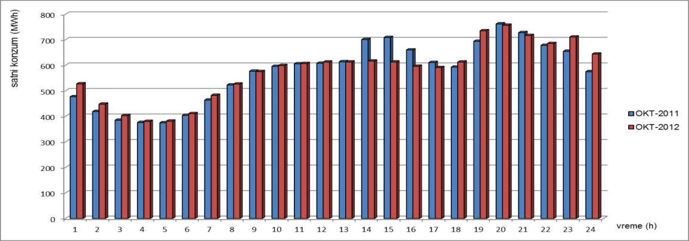
Analiza konzuma u prolječe i jesen
Uporedba i razlika dnevnog konzuma na satnom nivou za 05.10.2011/17.10.2012
U mesecima Oktombar i Maj razlika u dnevnom konzumu na satnom nivou iznosi najviše do 100 MWh u periodu 13-16 sati i ovde zbog povolnih vremenskih prilika nemamo upotrebu grejnih tela i ovo povećanje konzuma je zbog povećane upotrebe kučnih aparata u tom vremenskom razdoblju.
Posle promene tarifnog sistema ovaj konzum se uglavnom redistribuira u satima od 17-19 i od 22-01 gde to povećanje konzuma ne prevazilazi 50 MWh.
IV SAVJETOVANJE CG KO CIGRE Herceg Novi, 11. - 14.05.2015

Slide 7
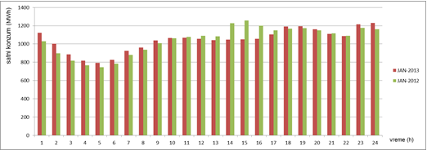
Analiza konzuma u zimskim mesecima
Na slici se vidi uporedba i razlika dnevnog konzuma na satnom nivou za 24.JANUAR 2012/30.JANUAR 2013
Največe razlike u dnevnom konzumu na satnom nivou pre/posle promene javljaju se u mesecima Decembar i Januar kde razlika u periodu 13 do 16 sati iznosi i do 200 MWh a satno opterečenje zna se povečati i do 300 MW zbog velike upotrebe grejnih tela odnosno punjenje termo akumulacionih peči kao i vreme za spremanje ručka.
Posle promene tarifnog sistema ovaj konzum se redistribuira u satima od 17-20 i od 22-02 sati gde to povecanje konzuma ne prevazilazi 100 MWh a najizraženije je u periodu 22-24 sati opet zbog upotrebe grejnih tela, bojlera i spremanje ručka za naredni dan
IV SAVJETOVANJE CG KO CIGRE Herceg Novi, 11. - 14.05.2015

Slide 8
Tabela I. Konzum i cene el. energije
 | 10.2011/2012 | 12.2011/2012 | 01.2012/2013 | 3.2012/2013 | 5.2012/2013
Dnevni konzum (MWh) ^{[4]} | 13313 | 24414 | 25042 | 21098 | 13054
Bazni dnevni konzum bez preraspredelbe konzuma (MWh) | 13030 | 23723 | 24374 | 20749 | 12747
Preraspredela konzuma pre i nakon 01.08.2012 (MWh) | 283 | 691 | 668 | 349 | 307
Nabavna vrednost razlike po reguliranoj ceni(40 eur/MWh) | 11320 | 27640 | 26692 | 13960 | 12280
Nabavna vrednost razlike pre 01.08.2012 na HUPX spot marketu u EUR^{[5]} | 15683 | 30245 | 53419 | 15988 | 9073
Nabavna vrednost razlike nakon 01.08.2012 na HUPX spot marketu u EUR | 16600 | 22990 | 26148 | 13118 | 9850
Prodajna vrednost razlike pre 01.08.2012 po reguliranoj ceni od 45.5 i 91 eur/MWh | 14606 | 39617 | 36509 | 21740 | 15834
Prodajna vrednost razlike nakon 01.08.2012 po reguliranoj ceni od 45.5 i 91 eur/MWh | 19062 | 37409 | 31432 | 22145 | 19156
Tabela II.Nabavna i prodajna vrednost ukupne dnevne energije pre i nakon 01.08.2012 godine
 | 10.2011/2012 | 12.2011/2012 | 01.2012/2013 | 03.2012/2013 | 05.2012/2013
Nabavna vrednost ukupne energije pre/nakon 01.08.2012 (EUR/dan) | 521280 | 976560 | 1001600 | 843920 | 522140
Prodajna vrednost pre 01.08.2012 (EUR/dan) | 972790 | 1696650 | 1735325 | 1454817 | 915142
Prodajna vrednost nakon 01.08.2012 (EUR/dan) | 1060232 | 1838679 | 1877896 | 1586507 | 1000040
IV SAVJETOVANJE CG KO CIGRE Herceg Novi, 11. - 14.05.2015

Slide 9
Cena nabavke električne energije
Zbog regulirane nabavne vrednosti električne energije za tarifne potrošače (koja u proseku za 2011-2013 godinu iznosi 40 MWh/eur) nabavna vrednost energije pre i nakon promene ostaje ista (Tabela II).
Prodajna vrednost električne energije
Kod prodajne vrednosti el. energije za tarifne potrošače (prosečna cena za 2011-2013 iznosi 45,5 eur/MWh za nisku i 91 eur/MWh za visoku tarifu^{[6]}) dolazi do promene vrednosti el.energie za period pre/nakon izmene tarifnog sistema. Iz Tabele II se može videti da su se prihodi od prodaje tarifnim kupcima povečali za otprilike 7 do 9 procenata za istu količinu el. energije.
IV SAVJETOVANJE CG KO CIGRE Herceg Novi, 11. - 14.05.2015

Slide 10
1. Pored smanjenja upotrebljene tercijarne rezerve od 13 do 16 časova, da li je bilo još uticaja na balansiranje sistema (smanjenje/povećanje ukupne upotrebljene sistemske rezerve ili sl.)?
Promenom tarifnog sistema smanjena je upotreba operativne rezerve u snazi a posebno tercijalne regulacije u periodu 13-16 sati, kde promena snage iz 13 sat u 14 sat znala biti i do 300 MW pre promene tarivnog sistema. Sada ova promena snage je smanjena do negde 150 MW.
U sadašnjoj fazi otvaranja tržišta, regulirani proizvođač (ELEM) je odgovoran za pružanje svih sistemskih usluga utvrđenim u planu za sistemske usluge MEPSO-a i za to dobija adekvatnu nadohnadu.
Ukoliko bi se ta razlika energije pre/nakon promene tarifnog sistema kupovala po ceni električne energije na burzi HUPX-Mađarska, onda iz Tabele I se vidi da bi nabavna vrednost razlike energije u zimskim mesecima bila znatno veča nego sada, dok u drugim periodima godine ne dolazi do velike razlike u ceni.
IV SAVJETOVANJE CG KO CIGRE Herceg Novi, 11. - 14.05.2015

Slide 11
2. Da li je, po saznanju autora, od strane države ponuđen mehanizam otklanjanja finansijskog udara na krajnjeg potrošača (programi za povećanje energetske efikasnosti ili sl.)?
IV SAVJETOVANJE CG KO CIGRE Herceg Novi, 11. - 14.05.2015

Slide 12
Hvala na pažnji
IV SAVJETOVANJE CG KO CIGRE Herceg Novi, 11. - 14.05.2015

